Slide 1
Voorlichting
praktijkbeoordelaars Ad 1 en 2
Semester 2/4
Notes:
Hartelijk welkom bij deze online voorlichting voor praktijkbeoordelaars van eerste- en tweedejaars Ad-studenten.
Graag informeren wij jullie op deze wijze over de aanstaande praktijkbeoordelingen.
De presentatie bespreekt zowel de praktijkbeoordeling van de eerstejaars Ad-studenten (semester 2) als die van de tweedejaars (semester 4).
Sommigen van jullie hebben al eerder Ad-studenten beoordeeld, anderen nog niet. Op de website (zie hiervoor de link in de notitie-ruimte onder deze dia: https://www.iselinge.nl/Studie-kiezen/Ad-Pedagogisch-Educatief-Professional) is veel informatie over de opleiding te vinden, waaronder (onderaan de pagina) een filmpje dat uitlegt wat Hbo-niveau 5 is en een student en een schoolopleider aan het woord laat over de Ad-PEP.
In OnderwijsOnline is bovendien de presentatie voor praktijkbegeleiders te vinden, die onder andere ingaat op de beroepsrollen van de Ad-er.

Slide 2
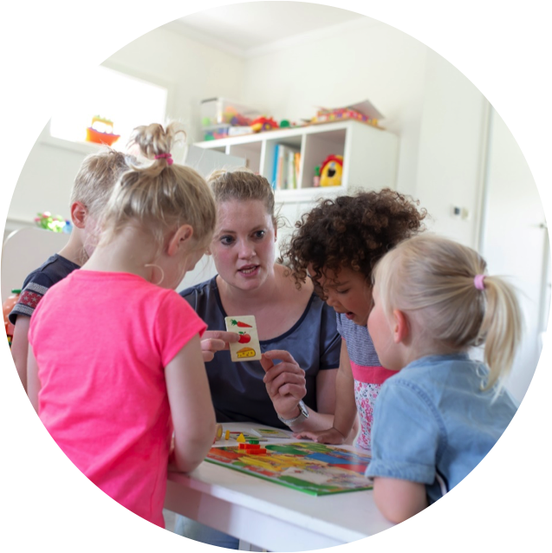
Voorlichting praktijkbeoordelaars
Algemene informatie: (opleiding Ad-PEP, beroepsbeeld, bekwaamheden en leerdoelen) > zie presentatie semester 1/3
Deze presentatie:
Praktijkbeoordeling Ad1
Praktijkbeoordeling Ad2

Slide 3
Terugblik
Praktijkbeoordelingen semester 1 (Ad1)
Praktijkbeoordelingen semester 3 (Ad2)
Vragen?
Aandachtspunten?

Slide 4
De praktijkbeoordeling
Model 1: Beroepshouding
Model 2: Proces
Model 3: Activiteit
Model 4: Gesprek
Notes:
De praktijkbeoordeling bestaat uit vier modellen.
Model 1 bekijkt de professionele beroepshouding en model 2 gaat over het praktijkproces.
Ten aanzien van model 1 en 2 laat de praktijkbeoordelaar zich informeren door de praktijkbegeleider.
Met model 3 beoordeelt de praktijkbeoordelaar de activiteit die de student heeft voorbereid en uitgevoerd.
Het reflectief gesprek wordt beoordeeld met model 4.

Slide 5
De praktijkbeoordeling
Model 1: Beroepshouding 20%
Model 2: Proces 50%
Model 3: Activiteit 10%
Model 4: Gesprek 20%
Notes:
De verschillende modellen tellen niet even zwaar mee.
Het formulier waarmee gewerkt wordt, weegt de scores automatisch.

Slide 6

De praktijkbeoordeling (Ad 1)
Notes:
De praktijkbeoordeling van Ad1 focust op de rol van pedagoog en ontwerper. De student onderneemt en ontwerpt activiteiten met en voor de doelgroep. Dat kunnen individuele activiteiten zijn of met een groep.
We definiëren het als een groep in de Ad wanneer er 4 of meer deelnemers zijn.
De praktijkbeoordelingen zijn te vinden in OnderwijsOnline, in pdf en excell, onder Informatie > Stage Ad > Tussenevaluatie en praktijkbeoordeling.
Daar is ook de toetsconstructiedocument te vinden (‘Informatie tussenevaluatie en praktijkbeoordeling Ad1 semester 2’, Link).

Slide 7

De praktijkbeoordeling (Ad2)
Notes:
Als we kijken naar de praktijkbeoordeling (en ook de tussenevaluatie) van de tweedejaars zien we dat de vorm hetzelfde is, maar de inhoud is anders.
Dat is logisch, want er zijn andere leerdoelen die centraal staan in deze fase van de opleiding.
De tweedejaars zitten in het laatste semester van de opleiding. In deze periode staat de rol van coach centraal. De activiteit die de student uitvoert is een activiteit die daar bij past, bijvoorbeeld een coachgesprek of het coachend begeleiden van collega’s, stagiaires of ouders.

Slide 8
De praktijkbeoordeling
Off/online
Duur van de activiteit
Voorbereidingsformulier activiteiten met volwassenen
Notes:
Nog enkele opmerkingen bij de praktijkbeoordeling:
De beoordeling vindt in principe fysiek plaats, tenzij de organisatie waar de student werkt of stage loopt expliciet geen externen toelaat. Ook kan de gezondheid van de praktijkbeoordelaar vragen om een online beoordeling. Het is dus niet aan de student om te kiezen voor een fysieke dan wel een online beoordeling.
De duur van de activiteit is niet in de toetsbrochure vastgelegd. Het spreekt voor zich dat de activiteit de beoordelaar de ruimte moet bieden om de criteria goed te beoordelen. We communiceren naar studenten: Zorg dat je in de activiteit laat zien waar je op beoordeeld wordt en oefen met model 3.
Voor activiteiten met volwassenen is een apart voorbereidingsformulier beschikbaar, anders dan voor activiteiten met kinderen (zie OnderwijsOnline > Informatie > Stage Ad > voorbereidingsformulieren

Slide 9
Declareren:
3 uur per beoordeling via declaratieformulier (te verkrijgen via stagebureauAd@iselinge.nl)
Notes:
Voor de beoordeling kan 3 uur per beoordeling gedeclareerd worden via het gebruikelijke declaratieformulier.

Slide 10
Vragen?
Mail naar stagebureauAd@iselinge.nl of carolien.vanriswijk@iselinge.nl
Notes:
Nog vragen, mail dan naar stagebureauAd@iselinge.nl of carolien.vanriswijk@iselinge.nl.
Hartelijk dank en alvast veel succes bij de beoordelingen!

Slide 11
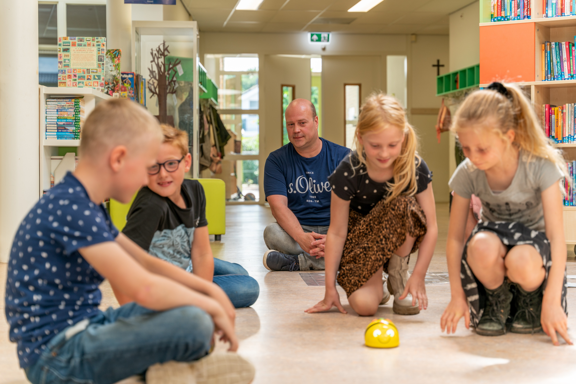
Accreditatie / KZE
Notes:
VRAAG AAN STUDENTEN: hoe is het op Iselinge Hogeschool? ​

Slide 12
Overzicht standaarden
1. Beoogde leerresultaten
2. Programma: Oriëntatie
3. Programma: Inhoud
4. Programma: Leeromgeving
5. Instroom
6. Personeel
7. Voorzieningen
8. Begeleiding
9. Kwaliteitszorg
10. Toetsing
11. Gerealiseerde leerresultaten

Slide 13
Standaard 1, 2, 5, 8, 11
Per standaard:
Wat gaat al goed?
Wat kan beter?
Waar willen we naar toe?
Zelfevaluatie: Waar komen we vandaan?
Waar staan we nu?
incl.: Wat kan beter?
Waar gaan we naartoe?

Slide 14
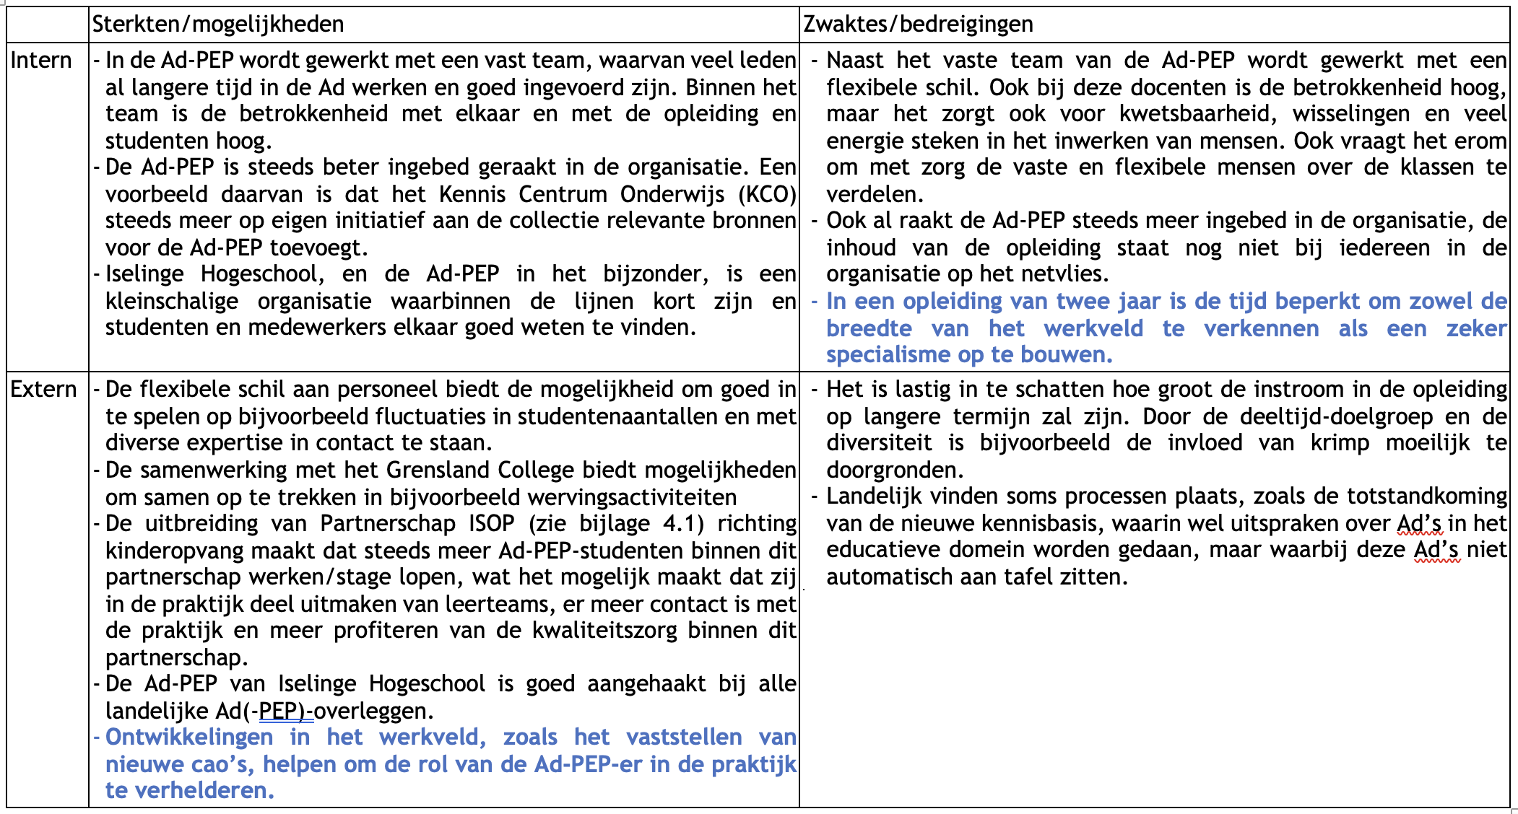
Accreditatie Ad-PEP

Slide 15
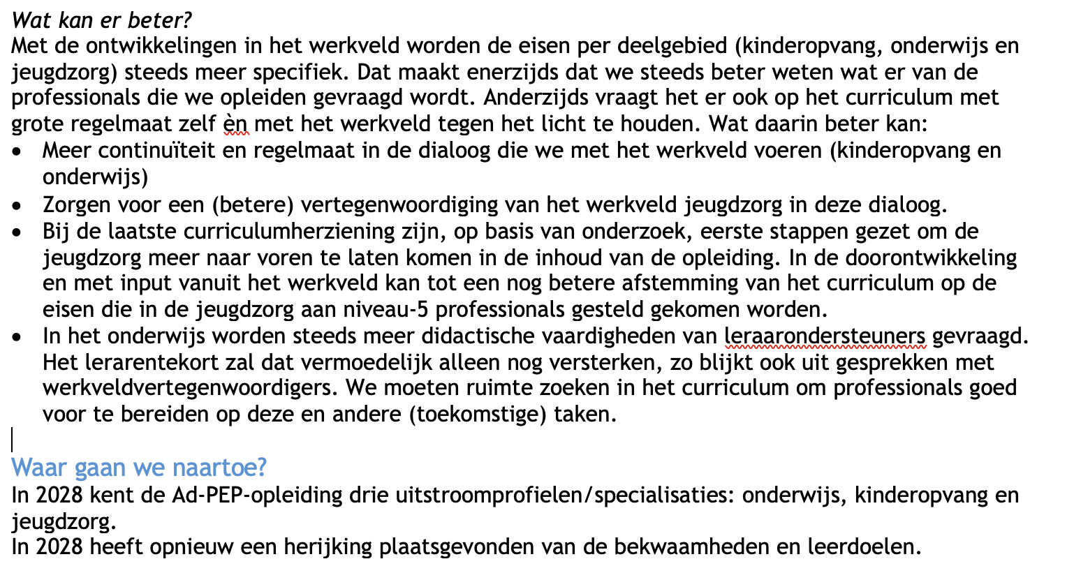
Accreditatie Ad-PEP

Slide 16
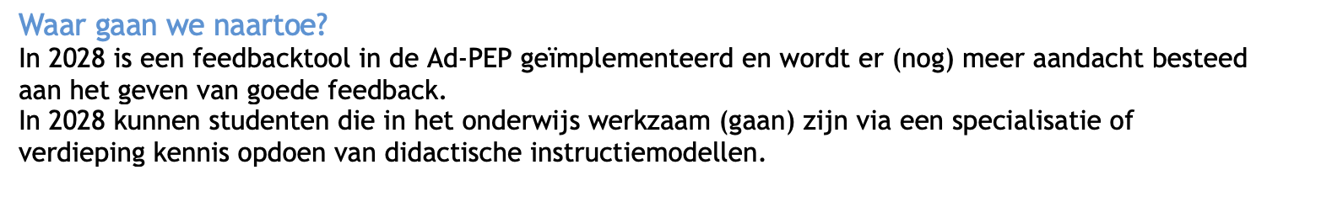
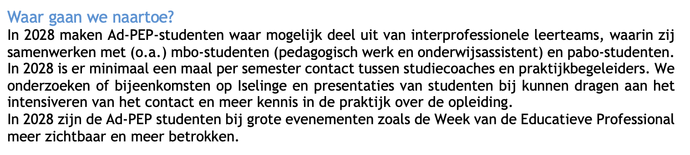
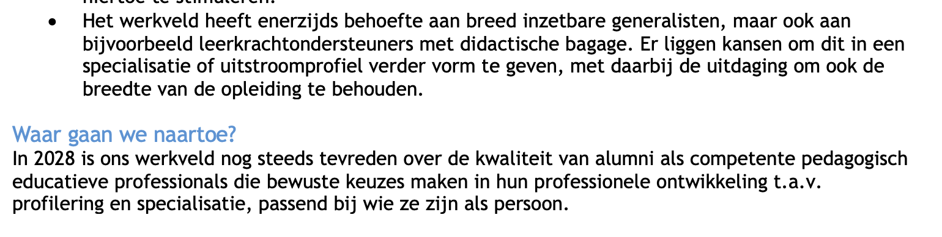
Accreditatie Ad-PEP

Slide 17
Accreditatie Ad-PEP
Herken je wat jullie ons meegegeven hebben?
Welke aanvullingen heb je eventueel nog?
Wat moeten we in elk geval laten zien/in de spotlights zetten tijdens de visitatie?

